Slide 1
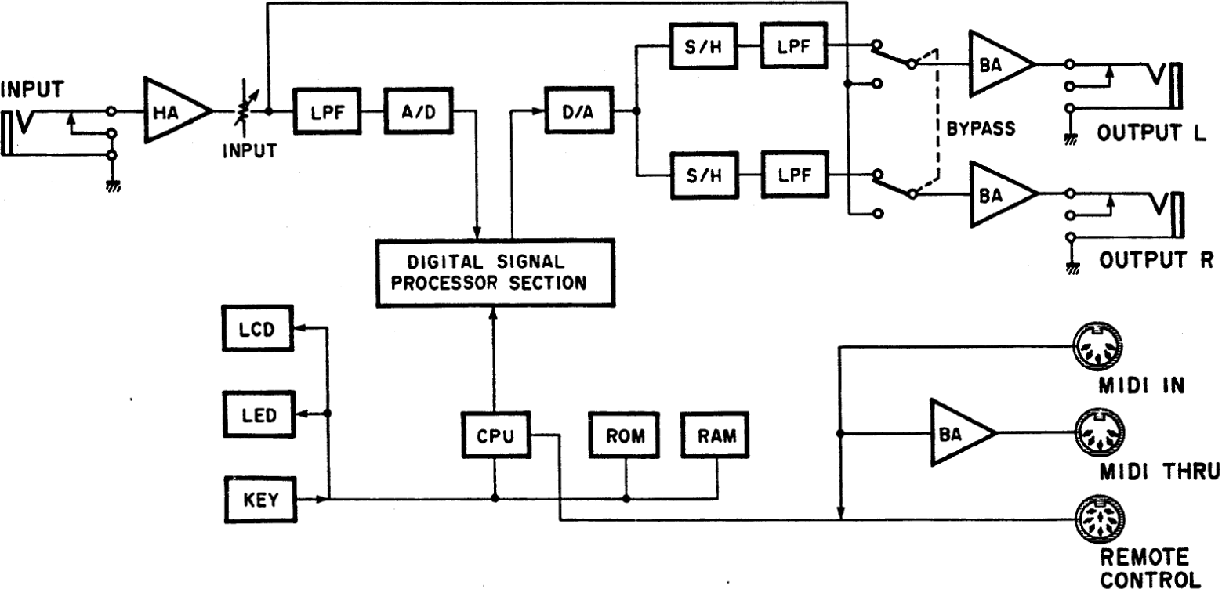

Analogsektion
Digitalsektion

Slide 2
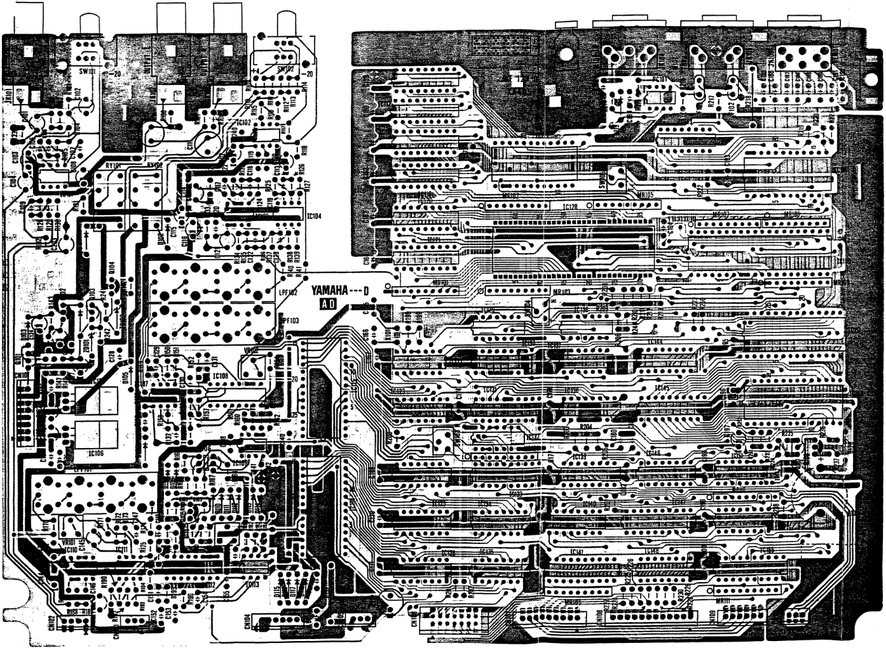
Analogsektion
Digitalsektion

